Slide 1
Erikson szakaszai

Slide 2
Ki volt Erikson?
Dán pszichológus, Freud tanítványa
Pszichoszociális elmélete:
a fejlődés fordulópontok sorozata, amelyeket a kívánatos és a veszélyes oldalaik kettőségeként ír le. Nem azt mondja, hogy csak a kívánatos oldala tekinthető előnyösnek, mindennemű potenciálisan veszélyt jelentő vonások pedig hátrányosnak, hanem hogy a pozitívumok legyenek többségében.
A fejlődésben az okoz nehézséget, ha a negatívumok nagyobb súllyal szerepelnek, mint a pozitívumok.

Slide 3
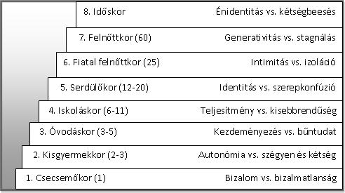
A pszichoszociális fejlődés szakaszai

Slide 4
Mit is jelent az előbbi táblázat?
Ha inkább olvasnád: https://www.youtube.com/watch?v=EZR5pvHX4tg
Ha inkább hallgatnád: https://www.youtube.com/watch?v=hw9fTSoecbc
Ha angolul szeretnéd(angol felirattal):
https://www.youtube.com/watch?v=aYCBdZLCDBQ

Slide 5
Miért fontos ez nekünk?
Erikson a szakaszai közül az identitás a szerepbizonytalansággal szemben a legbonyolultabb. Ezt fejtette ki legrészletesebben.
A szakasz feladatairól való gondolkodás és tudás tanulságos és hasznos lehet serdülőkorban, segítheti a serdülőket viselkedésük jobb megértésében(ami az egyik fő célja a pszichológia óráknak)

Slide 6
Egy kis ismétlés
Próbáld pároztatni:
https://learningapps.org/display?v=ptqjdxryn20

